Slide 1
掌握街拍

Slide 2
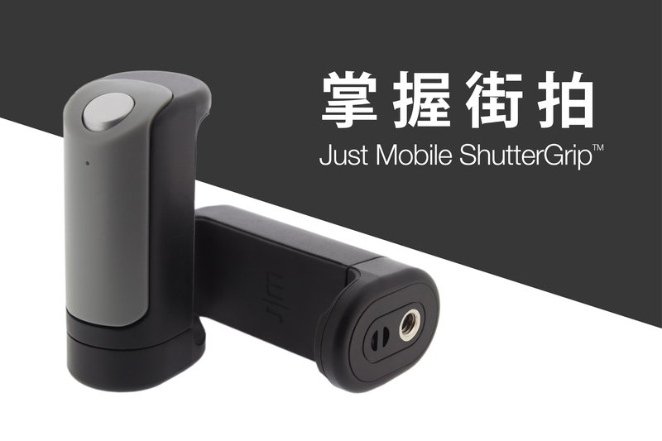
ITFIT美拍握把-藍芽輔助手持拍照器(模擬相機手感)

Slide 3
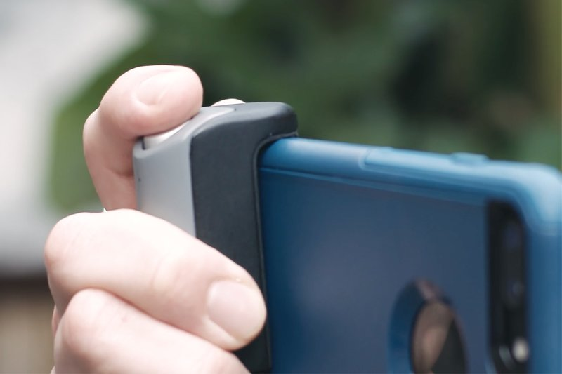
簡單好操作
單手好操作
一鍵操作 輕鬆上手
防滑好握
無需下載APP 一秒設定即可拍攝
藍芽搖控

Slide 4
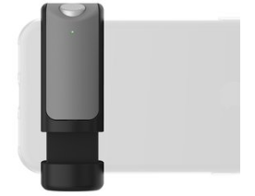
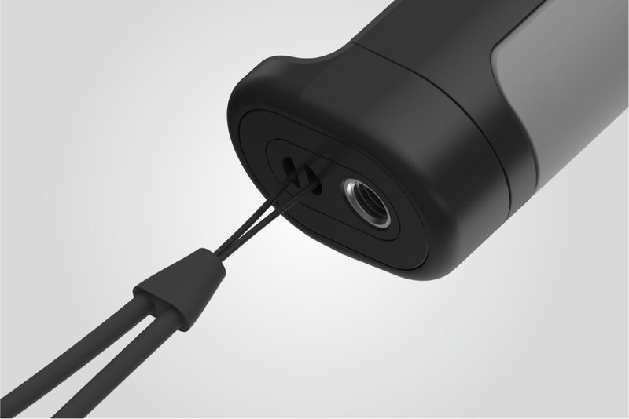
質感貼心設計
輕巧好攜帶:隨行隨拍,只有45G
適合絕大多數手機:裝上保護殼也能使用
支援各種腳架
專屬強韌銅線腕帶及貼心吊飾孔
待機長，智慧省電

Slide 5
適合族群場合
適合:
喜愛拍照的人
老人小孩,手力不好
戶外拍照攝影
動態拍攝
喜歡相機快門手感的人
商品影片
https://www.youtube.com/watch?v=VXwfDs-_GBw

